Slide 1
桌面天气应用
总体设计与界面设计

Slide 2
整体框架
桌面天气在整体架构上，分为四个层次：应用服务层、基础接口层、基础软件层和硬件环境层。

Slide 3
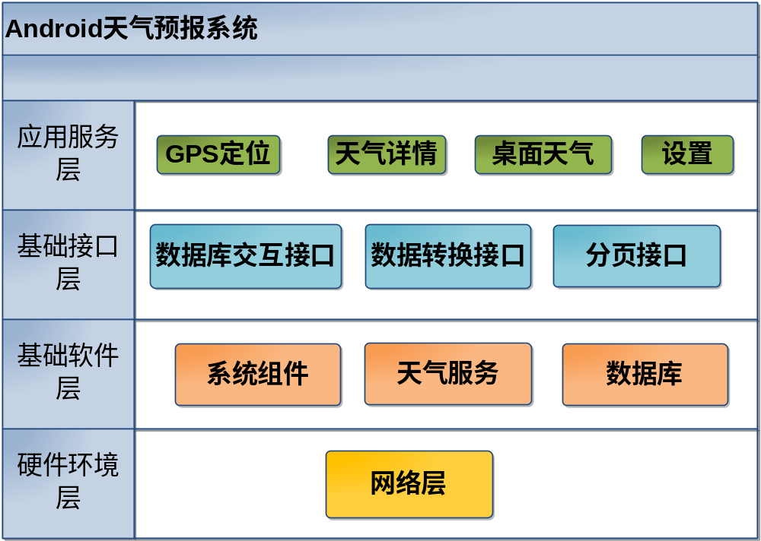

Slide 4
硬件环境层
  硬件环境层指的应用运行所需运行环境。本应用需要接入网络。
基础软件层
  基础软件层是应用运行所需要的外部软件支撑环境。本应用需要三方面的软件：系统组件、天气服务API和数据库。

Slide 5
基础接口层
  基础接口层是应用在开发过程中，可复用的公共技术资源。它包括三个方面的接口：数据库交互接口、数据转换接口和分页接口。
  其中数据库交互接口主要完成数据库的连接管理；数据转换接口主要管理应用中数据的各种类型转换；分页接口主要负责应用中各类列表的分页。

Slide 6
应用服务层
  应用服务层是应用对用户提供业务操作功能的层次。它包括GPS定位，天气详情查看，桌面天气显示，软件设置。

Slide 7
界面设置
天气显示内容
选择城市
桌面部件（widget）

Slide 8
天气显示内容
  气象图标
  最高、最低温度
  湿度
  风向、风力
  未来3天天气情况

Slide 9
选择城市
  点击定位
  分级列表
    省（直辖市）-地级市-区
  最下方输入城市名称

Slide 10
桌面部件
设计一个108dp高的界面（layout）
显示信息包括
  天气图标
  城市
  日期
  温度
  风向

